Slide 1
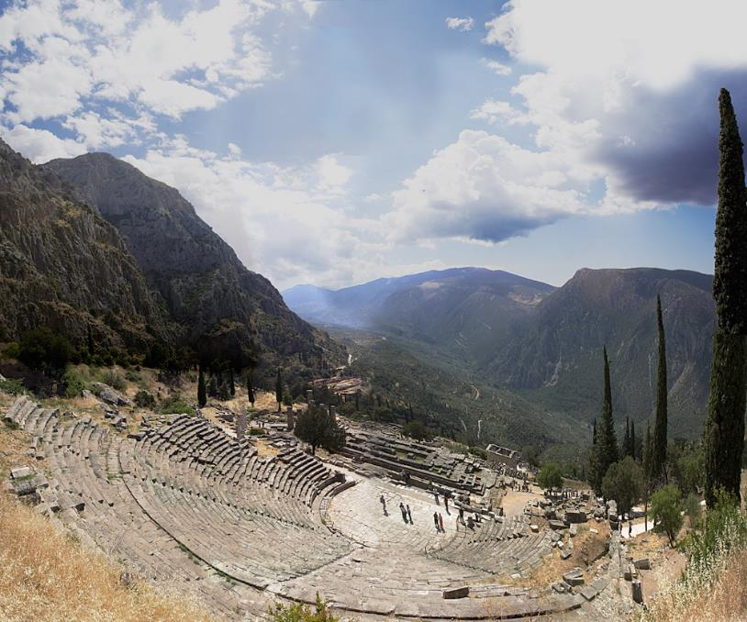
Delphes -Grèce -

Slide 2
Delphes (en grec ancien et grec moderne Δελφοί, Delphoí) est le site d'un sanctuaire panhellénique, situé au pied du mont Parnasse, en Phocide, où parle l'oracle d'Apollon à travers sa prophétesse, la Pythie, qui était assise dans une salle du temple d’Apollon. Elle répondait aux questions qui lui étaient posées ; ces réponses étaient aussitôt traduites en phrases par des prêtres. Delphes abrite également l'Omphalos ou « nombril du monde ».
Investi d'une signification sacrée, le sanctuaire est, du VIe au IVe siècle av. J.-C., le véritable centre et le symbole de l'unité du monde grec. Les sanctuaires panhelléniques sont des complexes architecturaux extérieurs aux cités. Ils constituent les seuls lieux où tous les anciens Grecs, et certains barbares (Lydiens et Étrusques) prennent part à des célébrations religieuses communes.

Slide 3
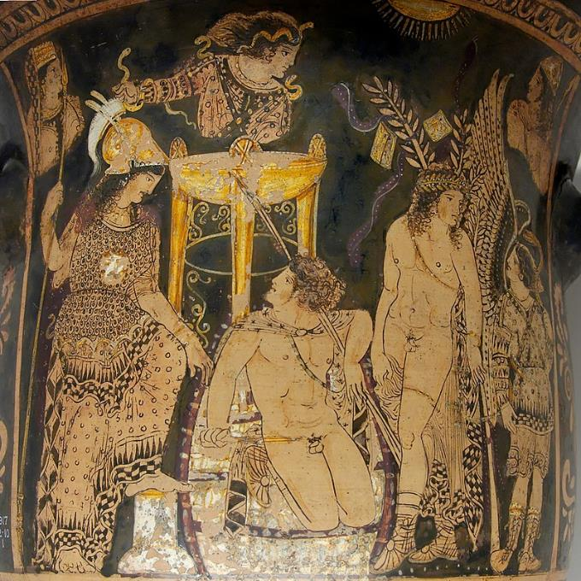
Oreste à Delphes, la Pythie, le trépied. Cratère à figures rouges, vers 330 av. J.-C.

Slide 4
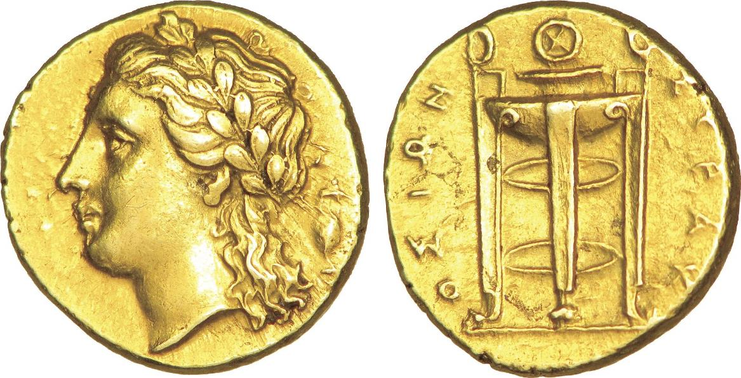
Monnaie en électrum. Trépied et tête laurée d'Apollon.

Slide 5
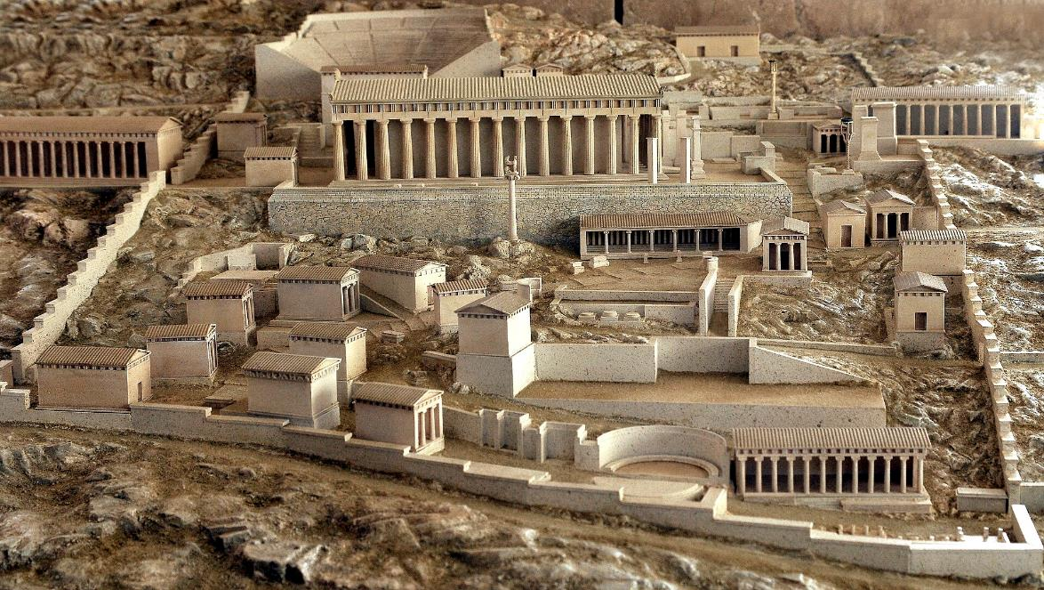
Maquette du sanctuaire reconstitué. Musée archéologique de Delphes.

Slide 6
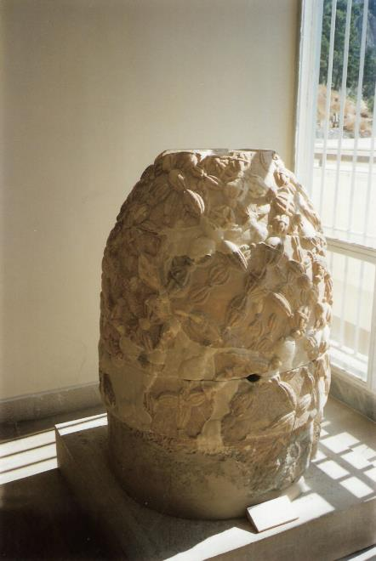
« Omphalos », copie d'époque romaine, Musée archéologique de Delphes.

Slide 7
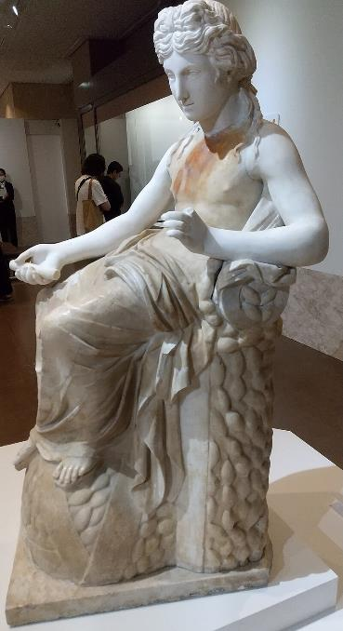
Statue d'Apollon assis, les pieds sur l'omphalos (trouvée à Baïes).

Slide 8
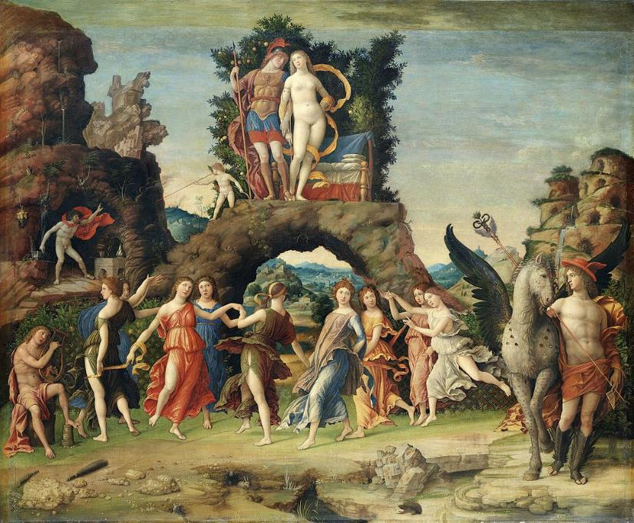
Le Parnasse, peinture d'Andrea Mantegna (1497).

Slide 9
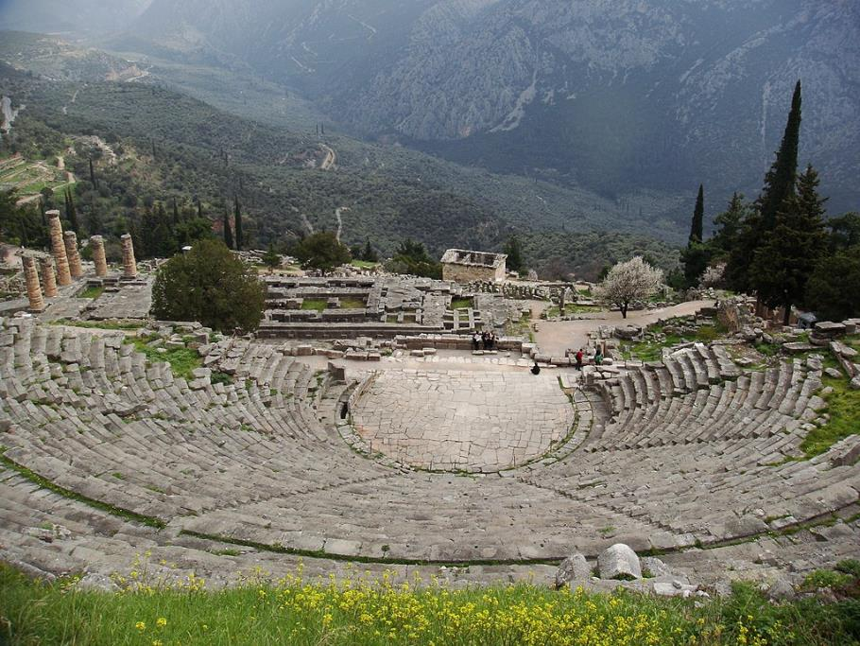
Le théâtre de Delphes.

Slide 10
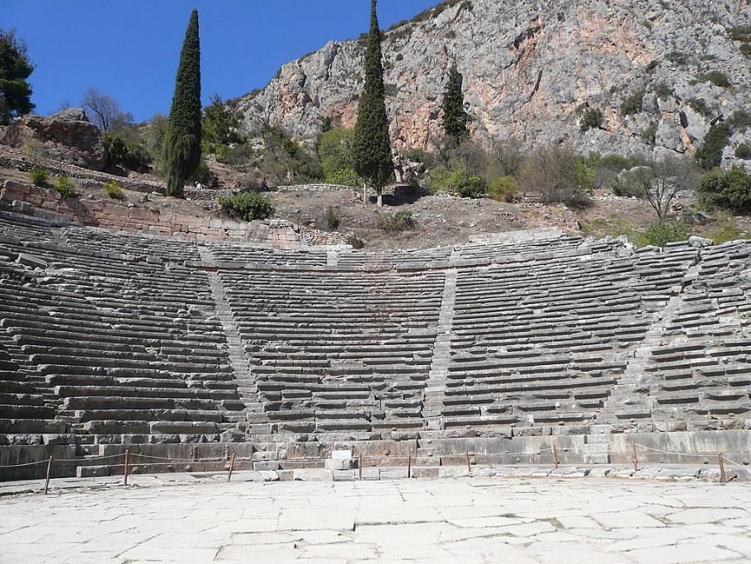
Vue sur les gradins depuis la scène.

Slide 11
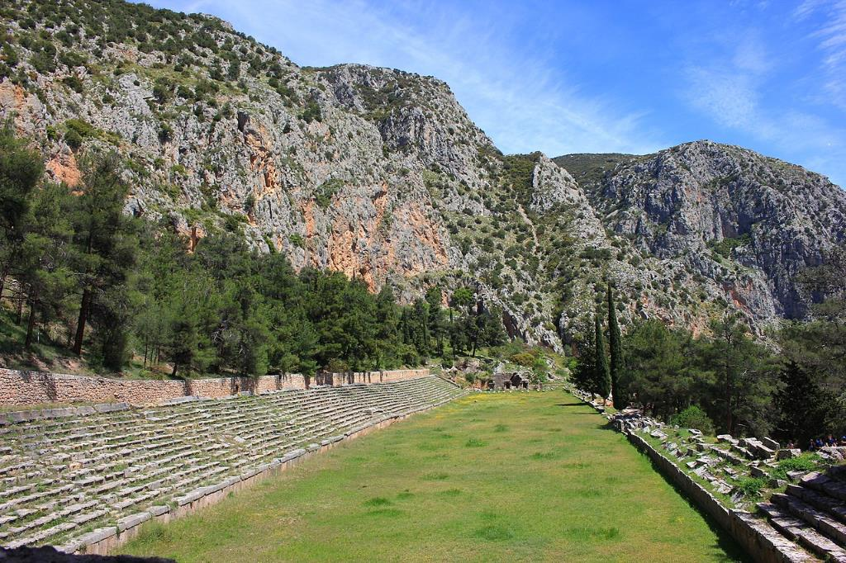
Le stade.

Slide 12
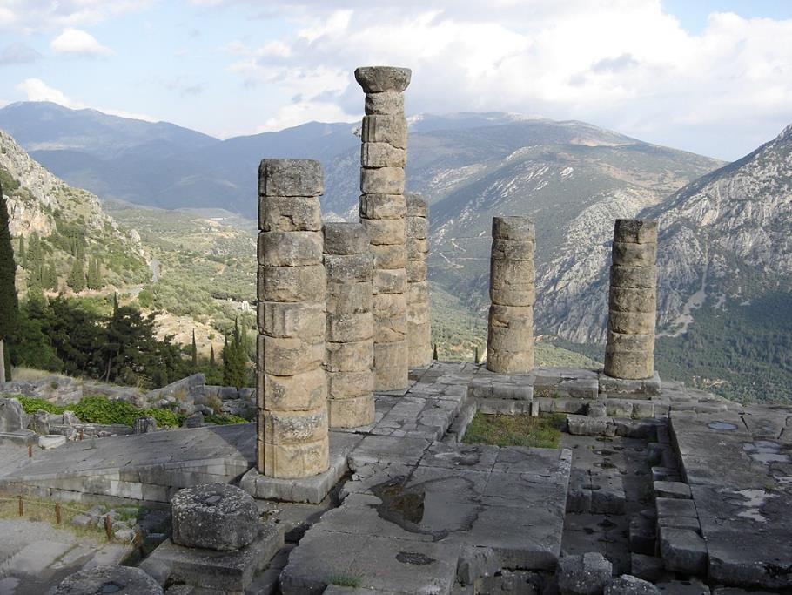
Temple d'Apollon.

Slide 13
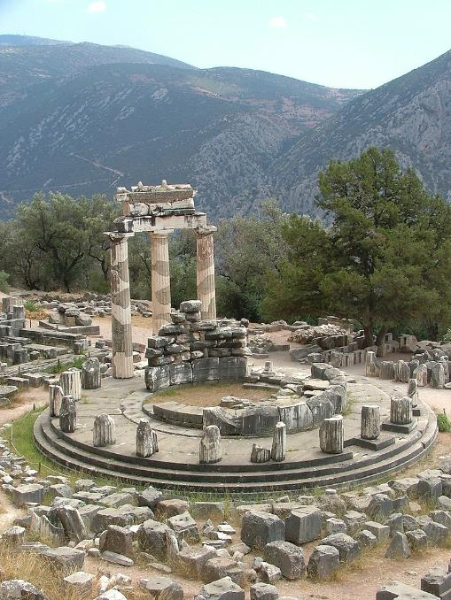
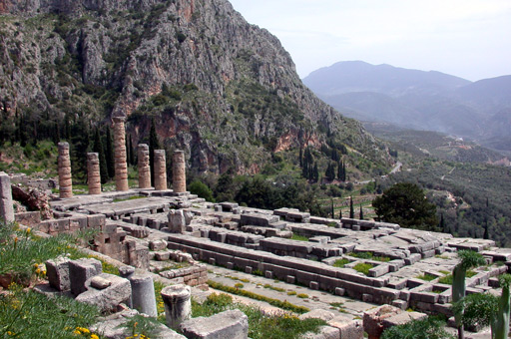
La Tholos, rotonde du IVe s. av. J.-C.
Temple d'Apollon.

Slide 14
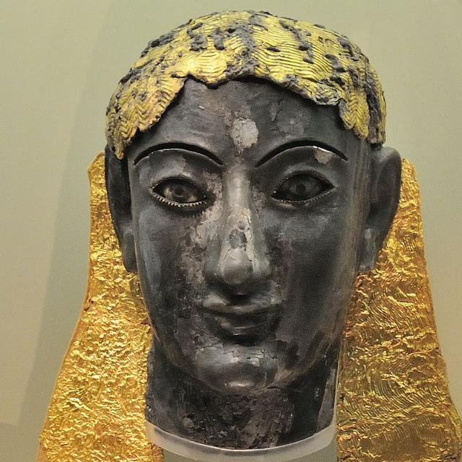
Tête de statue chryséléphantine masculine trouvée dans les fosses de l'Aire.

Slide 15
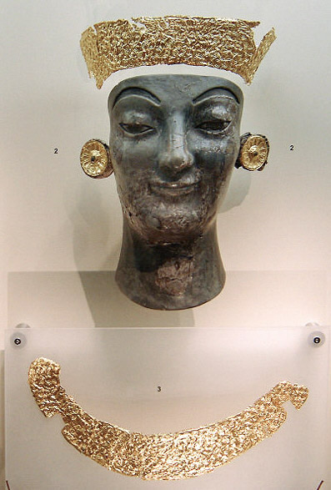
Tête de statue chryséléphantine féminine provenant des fosses de l'Aire.

Slide 16
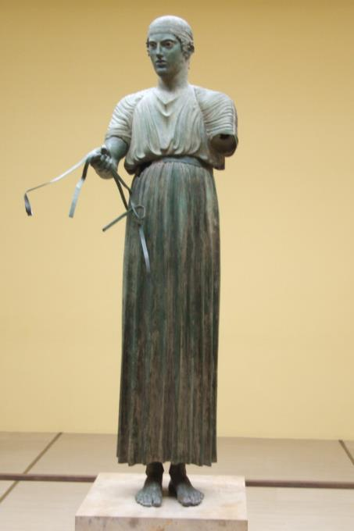
L'Aurige de Delphes.

Slide 17
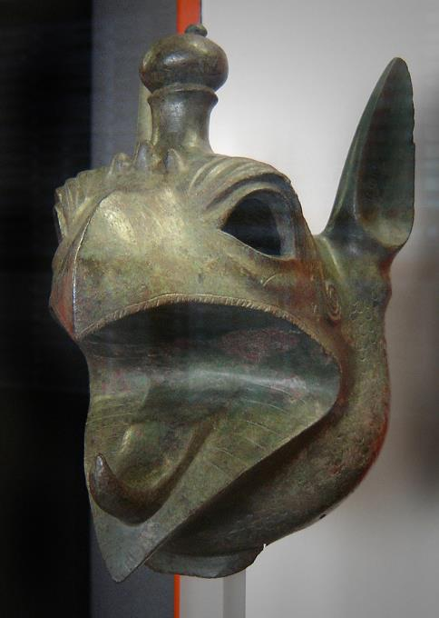
Tête de griffon en bronze.

Slide 18
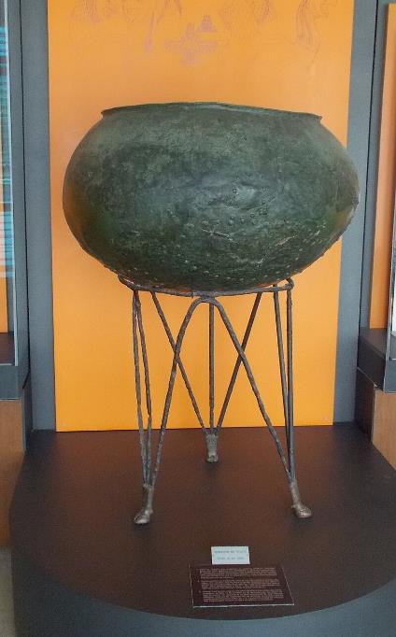
Trépieds de bronze.

Slide 19
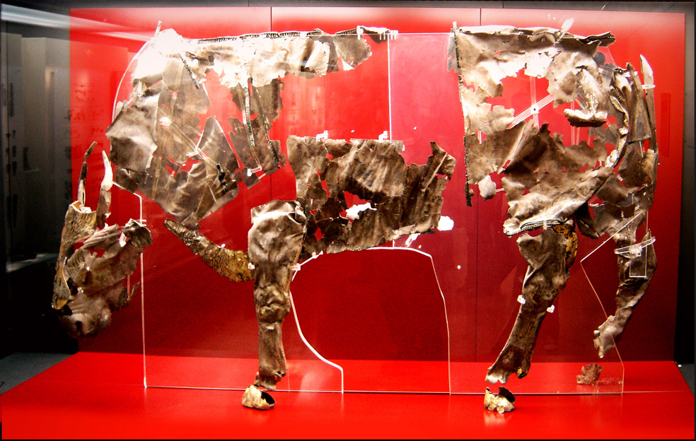
Taureau d'argent.

Slide 20
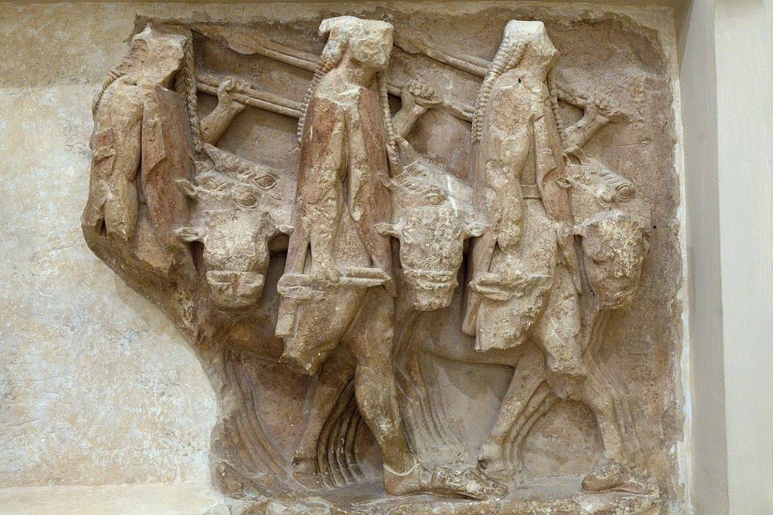
Castor et Pollux ramènent du bétail d'un raid en Arcadie. Métope du trésor de Sicyone. Relief archaïque, vers -560.

Slide 21
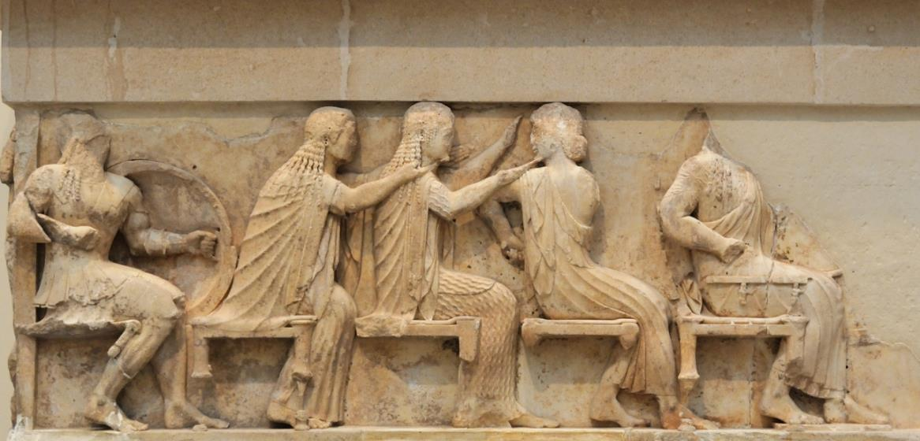
Détail de l'assemblée des Dieux représentée sur la frise du trésor de Siphnos.

Slide 22
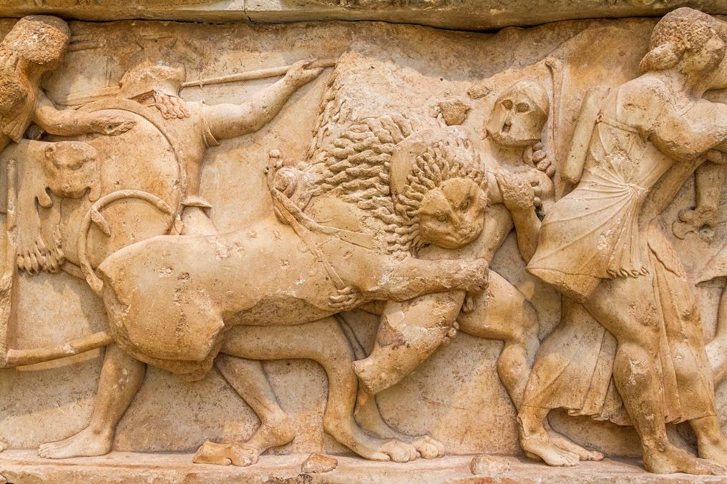
Trésor de Siphnos : combat des dieux et des Géants. Le char de Cybèle est tiré par des lions qui dévorent les Géants équipés en hoplites.

Slide 23
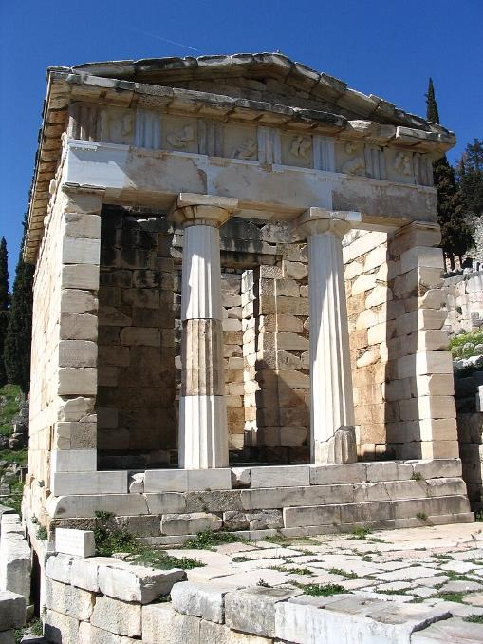
Trésor des Athéniens.

Slide 24
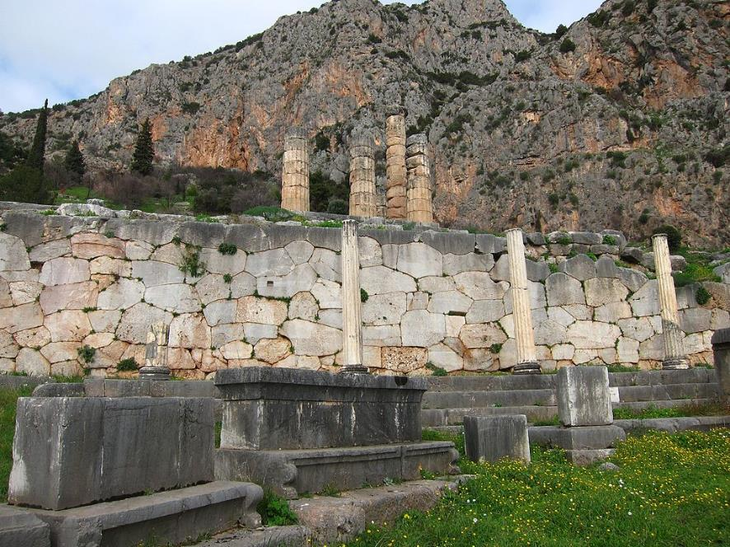
Portique des Athéniens, devant le mur polygonal du temple d'Apollon.

Slide 25
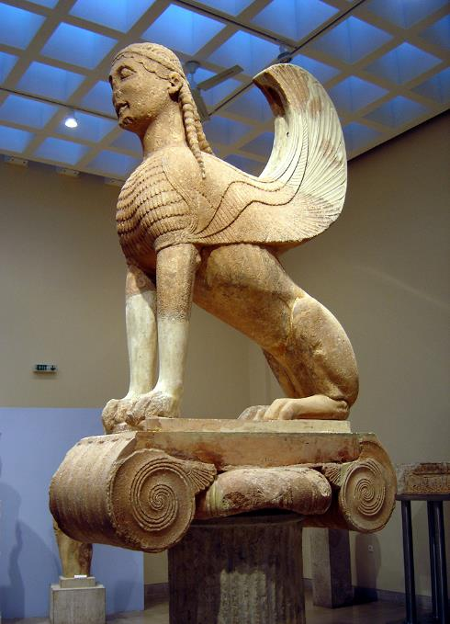
Sphinx des Naxiens.

Slide 26
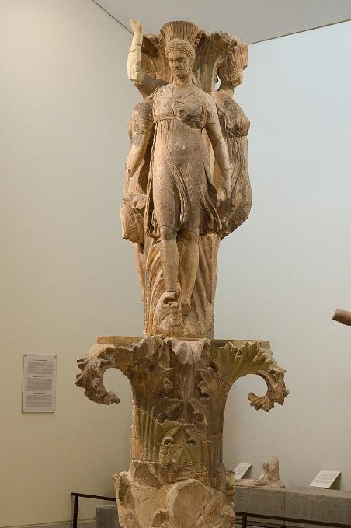
Colonne des danseuses.

Slide 27
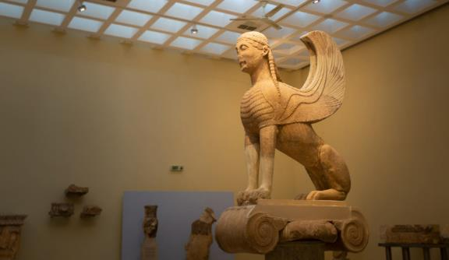
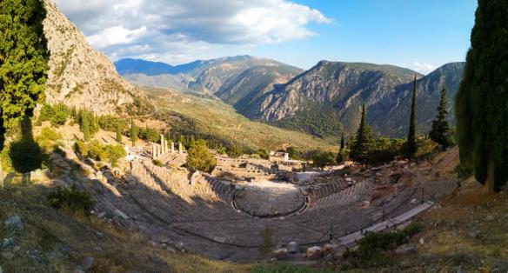
Delphes
Musée archéologique de Delphes

Slide 28

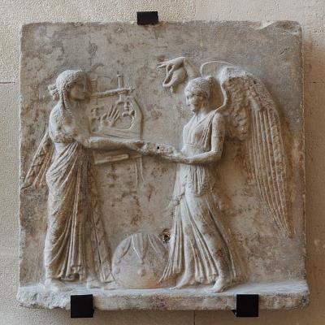
Bas-relief figurant une scène de libation réunissant Apollon citharède et Nikè autour d'un omphalos, musée du Louvre.
Une partie de la salle XI. Musée archéologique de Delphes. A gauche : Danseuses de Delphes, partie supérieure de la colonne. A droite : Omphalos (symbole de l'oracle), sommet de la colonne. Hauteur de la colonne antique : environ 13 m.

Slide 29
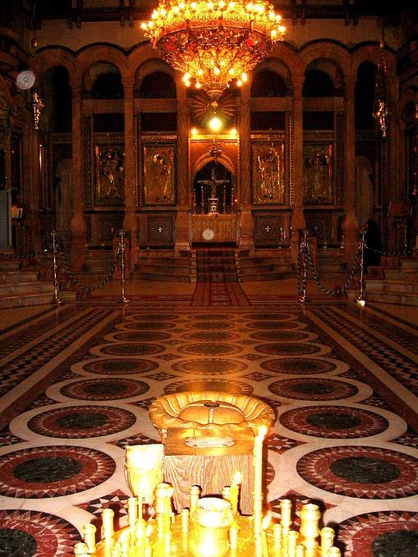
L'omphalos dans le Catholicon de l'église du Saint-Sépulcre.

Slide 30
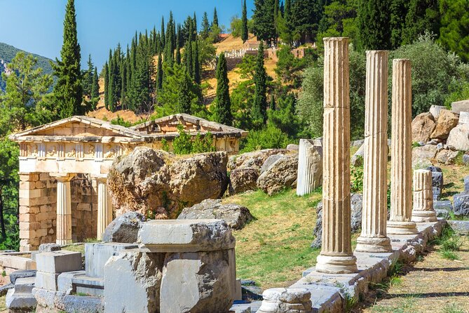
Lorient Vous A Présenté Delphes - Grèce
Oracle de Delphes
Les Images Et Le Son Du Net
Daniel

